Slide 1
Sujet 28 : État de choc hémorragique
FACULTE DE MEDECINE DE SOUSSE
Cycle de préparation au concours de résidanat
Pr Ag Afraa Brahim
Pr Mohamed Kahloul
Dr Houichi Ilhem

Slide 2
Introduction
EDC: urgence diagnostique et thérapeutique.
PEC: deux démarches simultanées : une démarche symptomatique et une démarche étiologique
PEC retardée ou inadéquate: défaillance multi-systemique et par conséquence le décès.

Slide 3
Définition
L’état de choc hémorragique est une défaillance circulatoire grave survenant dans un contexte d’hypovolémie aigue secondaire à des pertes sanguines massives.
L’inadéquation entre les apports et les besoins en oxygène entraine une anoxie cellulaire avec déviation anaérobie du métabolisme cellulaire, un défaut de stockage de l’ATP nécessaire au fonctionnement cellulaire et la survenue d’une acidose lactique

Slide 4
QCM 1
Suite à une spoliation sanguine importante, le principal mécanisme de compensation physiologiques est:
  Libération de l’hormone anti-diurétique
  Activation du système rénine-angiotensine
  Vasoconstriction artériolaire et veineuse
  Redistribution vasculaire
  Augmentation de l’extraction cellulaire en oxygene
Notes:
c

Slide 5
QCM 1
Suite à une spoliation sanguine importante, le principal mécanisme de compensation physiologiques est:
  Libération de l’hormone anti-diurétique
  Activation du système rénine-angiotensine
  Vasoconstriction artériolaire et veineuse
  Redistribution vasculaire
  Augmentation de l’extraction cellulaire en oxygene
Notes:
c

Slide 6
QCM 2
Les récepteurs impliqués dans la phase initiale d’un choc hémorragique sont:
  Les barorécepteurs de la crosse aortique
  Les barorécepteurs cardio-pulmonaires
  Les chémorécepteurs aortiques
  Les mécanorécepteurs intracardiaques
  Les récepteurs muscariniques
Notes:
A, b, c,

Slide 7
QCM 2
Les récepteurs impliqués dans la phase initiale d’un choc hémorragique sont:
  Les barorécepteurs de la crosse aortique
  Les barorécepteurs cardio-pulmonaires
  Les chémorécepteurs aortiques
  Les mécanorécepteurs intracardiaques
  Les récepteurs muscariniques
Notes:
A, b, c, d.

Slide 8
QCM 3
Concernant la phase sympatho-inhibitrice:
  Elle survient pour une perte de plus de 30 % de la masse sanguine
  Elle se traduit par une chute de la pression artérielle
  Elle peut donner une bradycardie paradoxale.
  Elle est due à la chute brutale des résistances systémiques.
  Elle est due à la chute de la sécrétion medullo-surrenalienne de catécholamines
Notes:
A, b, c, d.

Slide 9
QCM 3
Concernant la phase sympatho-inhibitrice:
  Elle survient pour une perte de plus de 30 % de la masse sanguine
  Elle se traduit par une chute de la pression artérielle
  Elle peut donner une bradycardie paradoxale.
  Elle est due à la chute brutale des résistances systémiques.
  Elle est due à la chute de la sécrétion medullo-surrenalienne de catécholamines
Notes:
A, b, c, d.

Slide 10
QCM 4
La phase sympatho-excitatrice comporte:
  Chute de la pression de l’oreillette droite
  Chute du débit cardiaque
  Chute des résistances périphériques
  Chute de la fréquence cardiaque
  Chute de la pression artérielle
Notes:
a-b

Slide 11
QCM 4
La phase sympatho-excitatrice comporte:
  Chute de la pression de l’oreillette droite
  Chute du débit cardiaque
  Chute des résistances périphériques
  Chute de la fréquence cardiaque
  Chute de la pression artérielle

Slide 12
QCM 5
Parmi les mécanismes de compensation de l’organisme face à une hypovolémie :
Une vasoconstriction artériolaire et veineuse
Une Inhibition du système nerveux adrénergique périphérique
Une redistribution vasculaire vers les territoires vitaux
Une baisse de la fréquence et de la contractilité cardiaque
La stimulation du système sympathique
Notes:
A-c-e

Slide 13
QCM 5
Parmi les mécanismes de compensation de l’organisme face à une hypovolémie:
Une vasoconstriction artériolaire et veineuse
Une Inhibition du système nerveux adrénergique périphérique
Une redistribution vasculaire vers les territoires vitaux
Une baisse de la fréquence et de la contractilité cardiaque
Une stimulation du système sympathique

Slide 14
QCM 6
Au cours de la phase sympatho-excitatrice du choc hémorragique :
La pression artérielle est basse
Les résistances artériolaires et veineuses sont augmentées
La libération d’adrénaline par la médullosurrénale joue un rôle important
Une vasodilatation splanchnique est responsable d’une ischémie mésentérique
Le système nerveux adrénergique périphérique est stimulé
Notes:
b-e

Slide 15
QCM 6
Au cours de la phase sympatho-excitatrice du choc hémorragique :
La pression artérielle est basse
Les résistances artériolaires et veineuses sont augmentées
La libération d’adrénaline par la médullosurrénale joue un rôle important
Une vasodilatation splanchnique est responsable d’une ischémie mésentérique
Le système nerveux adrénergique périphérique est stimulé

Slide 16
QCM 7
La phase sympatho-excitatrice du choc hémorragique comporte :
une vasoconstriction artérielle et veineuse
une augmentation de l’inotropisme
une activation du système rénine angiotensine
une inhibition sympathique centrale
une bradycardie paradoxale
Notes:
a-b-c

Slide 17
QCM 7
La phase sympatho-excitatrice du choc hémorragique comporte :
une vasoconstriction artérielle et veineuse
une augmentation de l’inotropisme
une activation du système rénine angiotensine
une inhibition sympathique centrale
une bradycardie paradoxale

Slide 18
QCM 8
Concernant la phase sympatho-inhibitrice du choc hémorragique :
Se traduit par une chute de la pression artérielle
Survient pour une réduction de la masse sanguine de 70%
Est secondaire à une inhibition centrale de l’activation sympathique
Survient malgré la sécrétion médullo-surrénalienne de catécholamines
Est prévenue par l’activation du système rénine –angiotensine
Notes:
a-c-d

Slide 19
QCM 8
Concernant la phase sympatho-inhibitrice du choc hémorragique :
Se traduit par une chute de la pression artérielle
Survient pour une réduction de la masse sanguine de 70%
Est Secondaire à une inhibition centrale de l’activation sympathique
Survient malgré la sécrétion médullo-surrénalienne de catécholamines
Est prévenue par l’activation du système rénine –angiotensine

Slide 20
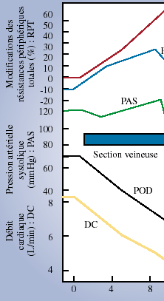
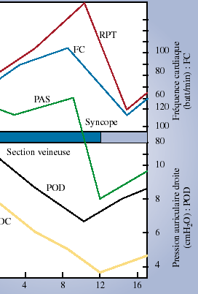
Phase
sympathico-excitatrice
Phase
sympathico-inhibitrice
30 %
volémie
Barcroft et coll., Lancet 1944;1:489-91
Notes:
De plus, les patients vus précocement et ayant des lésions viscérales hémorragiques, n'ont pas encore constitué un hémopéritoine abondant.

Slide 21
QCM 9
En présence d’une compensation sympathique normale, l’hypotension artérielle survient pour un saignement estimé à :
500 ml
750 ml
1000 ml
1500 ml
2000 ml
Notes:
d

Slide 22
QCM 9
En présence d’une compensation sympathique normale, l’hypotension artérielle survient pour un saignement estimé à :
500 ml
750 ml
1000 ml
1500 ml
2000 ml

Slide 23
QCM 10
Un choc hémorragique classe II correspond à des pertes sanguines estimées à :
<750 ml
750-1500ml
1500-2000 ml
>2000 ml
> 3000 ml
Notes:
b

Slide 24
QCM 10
Un choc hémorragique classe II correspond à des pertes sanguines estimées à :
<750 ml
750-1500ml
1500-2000 ml
>2000 ml
> 3000 ml

Slide 25
QCM 11
Quel élément persiste-t-il normal au cours d’un état de choc classe II:
  Fréquence cardiaque
  Pression artérielle
  Diurèse
  Etat de conscience
  Fréquence respiratoire
Notes:
b

Slide 26
QCM 11
Quel élément persiste t-il normal au cours d’un état de choc classe II:
  Fréquence cardiaque
  Pression artérielle
  Diurèse
  Etat de conscience
  Fréquence respiratoire

Slide 27
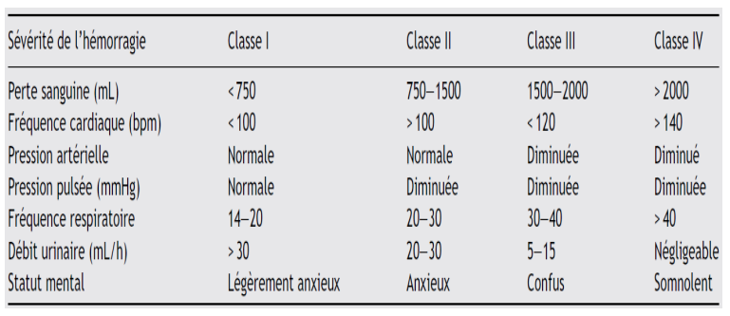
Classification de l’Advanced Trauma Life Support de l’American College of Surgeons.

Slide 28
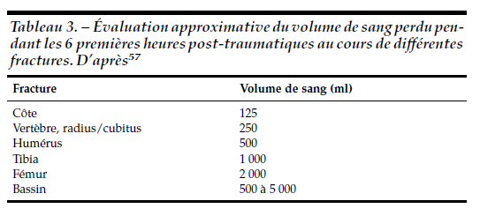
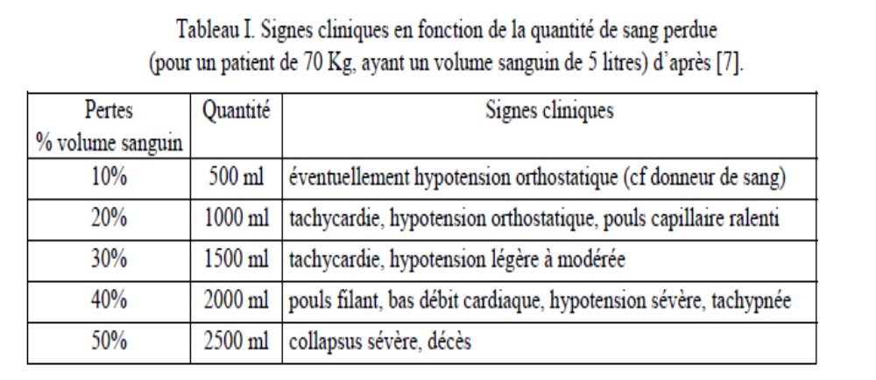

Slide 29
QCM 12
A propos du choc hémorragique :
Les signes cliniques apparaissent au-delà de 25% de perte de la masse sanguine
L’oligurie est un bon reflet du retentissement rénal du choc
L’obnubilation est liée à la baisse du débit sanguin cérébral
L’hypotension est précoce
Le but du traitement d’urgence est le maintien de la perfusion des organes
Notes:
a-b-c-e

Slide 30
QCM 12
A propos du choc hémorragique :
Les signes cliniques apparaissent au-delà de 25% de perte de la masse sanguine
L’oligurie est un bon reflet du retentissement rénal du choc
L’obnubilation est liée à la baisse du débit sanguin cérébral
L’hypotension est précoce
Le but du traitement d’urgence est le maintien de la perfusion des organes

Slide 31
QCM 13
L’hypoperfusion tissulaire lors d’un choc hémorragique peut être responsable des signes suivants :
Oligurie
Confusion
Fièvre
Tachycardie
Marbrures cutanées
Notes:
A-b-d-e

Slide 32
QCM 13
L’hypoperfusion tissulaire lors d’un choc hémorragique peut être responsable des signes suivants :
Oligurie
Confusion
Fièvre
Tachycardie
Marbrures cutanées

Slide 33
QCM 14
Les répercussions d’un saignement massif sont plus graves en présence des facteurs suivants:
  Comorbidités cardio-pulmonaires
  Anémie préexistante
  Antécédent transfusionnel
  Médicaments interférant avec l’hémostase
  Médicaments inhibiteurs de l’enzyme de conversion
Notes:
A-b-d-e

Slide 34
QCM 14
Les répercussions d’un saignement massif sont plus graves en présence des facteurs suivants:
  Comorbidités cardio-pulmonaires
  Anémie préexistante
  Antécédent Transfusionnel
  Médicaments interférant avec l’hémostase
  Médicaments inhibiteurs de l’enzyme de conversion

Slide 35
QCM 15
La triade létale du choc hémorragique comporte:
  Hypothermie
  Acidose métabolique
  Hypocalcémie
  Coagulopathie
  Hyperlactatémie
Notes:
A-b-d

Slide 36
QCM 15
La triade létale du choc hémorragique comporte
  Hypothermie
  Acidose métabolique
  Hypocalcémie
  Coagulopathie
  Hyperlactatémie

Slide 37
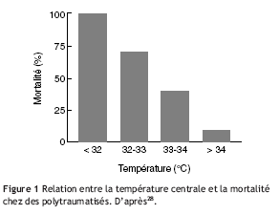
T°< 32°C Décès
Jurkovich GJ, J Trauma 1987;27:1019–1024
Notes:
Figure 1 Relation entre la température centrale et la mortalité chez des polytraumatisés. D’après28.
l’hypothermie est un facteur de risque majeur chez le traumatisé (Fig. 1), qui aggrave l’hémodynamique, et perturbe l’hémostase. 28

Slide 38
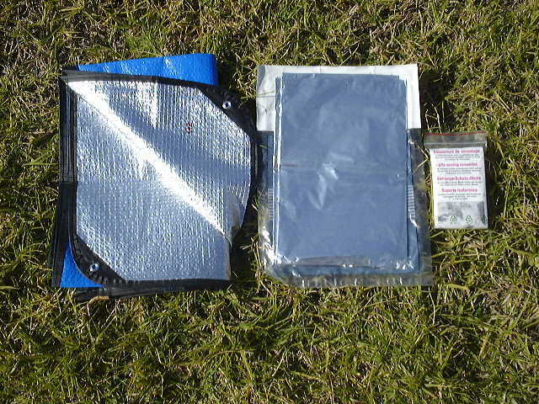
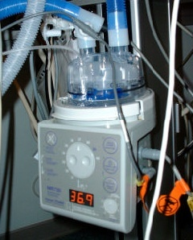
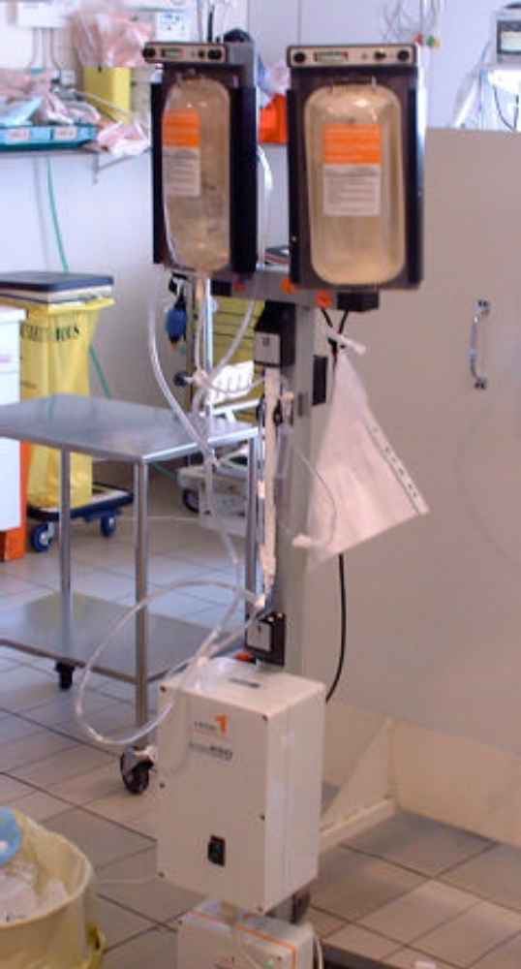
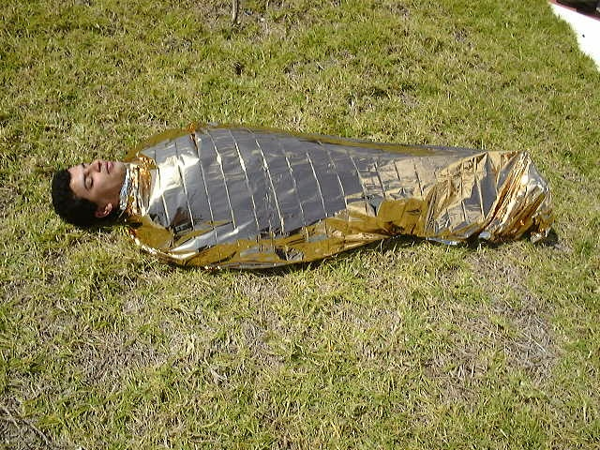
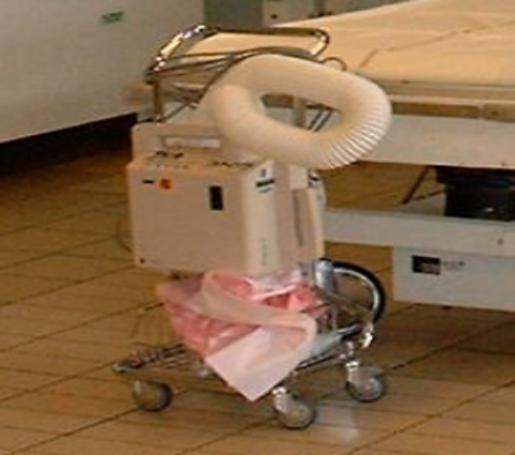
Lutte contre l’hypothermie

Slide 39
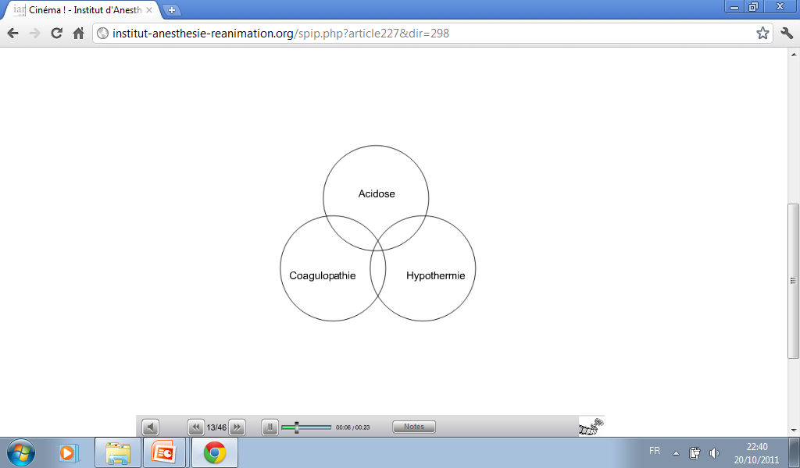
Triade létale

Slide 40
QCM 16
La coagulopathie du choc hémorragique est due aux facteurs suivants:
  La consommation des facteurs de coagulation
  L’inhibition des plasminogenes
  Le remplissage vasculaire
  L’hypothermie
  L’acidose métabolique
Notes:
A-c-d-e

Slide 41
QCM 16
La coagulopathie du choc hémorragique est due aux facteurs suivants:
  La consommation des facteurs de coagulation
  L’inhibition des plasminogenes
  Le remplissage vasculaire
  L’hypothermie
  L’acidose métabolique

Slide 42
QCM 17
Parmi les facteurs intervenant dans l’apparition de la coagulopathie associée au choc hémorragique :
La médication modifiant l’hémostase
L’alcalose
L’hypothermie
Le remplissage excessif
Les lésions tissulaires traumatiques
Notes:
A-c-d-e

Slide 43
QCM 17
Parmi les facteurs intervenant dans l’apparition de la coagulopathie associée au choc hémorragique :
La médication modifiant l’hémostase
L’alcalose
L’hypothermie
Le remplissage excessif
Les lésions tissulaires traumatiques

Slide 44
QCM 18
L’hypothermie lors du choc hémorragique :
Aggrave la coagulopathie du traumatisé
Entraine une dysfonction endothéliale
Inhibe la fibrinolyse
Entraine une activation plaquettaire
Favorise le saignement
Notes:
A-b-e

Slide 45
QCM 18
L’hypothermie lors du choc hémorragique :
Aggrave la coagulopathie du traumatisé
Entraine une dysfonction endothéliale
Inhibe la fibrinolyse
Entraine une activation plaquettaire
Favorise le saignement

Slide 46
QCM 19
Les mécanismes de compensation du choc hémorragique peuvent être altérés par :
Une hypovolémie antérieure
Le traitement par un digitalique
Le traitement par un beta bloquant
L’anesthésie générale
L’insuffisance hépatique

Slide 47
QCM 19
Les mécanismes de compensation du choc hémorragique peuvent être altérés par :
Une hypovolémie antérieure
Le traitement par un digitalique
Le traitement par un beta bloquant
L’anesthésie générale
L’insuffisance hépatique

Slide 48
QCM 20
La stratégie de Damag Control Ressuscitation au cours d’un saignement massif comporte :
Le maintien d’une PAM normale par un remplissage libéral
La transfusion par des produits sanguins labiles dès que possible
L’administration de l’acide tranexamique
La lutte contre l’hypothermie
Le contrôle de la source du saignement
Notes:
B-c-d-e

Slide 49
QCM 20
La stratégie de Damag Control Ressuscitation au cours d’un saignement massif comporte :
Le maintien d’une PAM normale par un remplissage libéral
La transfusion par des produits sanguins labiles dès que possible
L’administration de l’acide tranexamique
La lutte contre l’hypothermie
Le contrôle de la source du saignement

Slide 50
QCM 21
Les déterminants du transport de l’oxygène dans le sang sont :
Le débit cardiaque
Le contenu artériel en CO2
L’hémoglobine
La PaCo2
La SaO2
Notes:
A-c-e

Slide 51
QCM 21
Les déterminants du transport de l’oxygène dans le sang sont :
Le débit cardiaque
Le contenu artériel en CO2
L’hémoglobine
La PaCo2
La SaO2

Slide 52
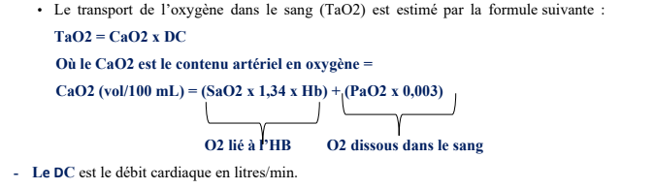

Slide 53
QCM 22
Concernant l’Acide Tranexamique :
Est un anti fibrinolytique
Donne fréquemment des convulsions
Est administré en bolus à la dose de 3 grammes
Son efficacité est délai dépendante
Est recommandé en cas d’hémorragie du post partum
Notes:
A-d-e

Slide 54
QCM 22
Concernant l’Acide Tranexamique :
Est un anti fibrinolytique
Donne fréquemment des convulsions
A administrer à la dose de 3 grammes
Son efficacité est délai dépendante
Est recommandé en cas d’hémorragie du post partum

Slide 55
QCM 23
Concernant le remplissage vasculaire au cours du choc hémorragique :
Il doit viser la normovolémie
Il nécessite une voie veineuse centrale
Il peut se faire par le plasma Frais congelé
Il peut se faire par les hydroxy-éthyl-amidons
Il peut avoir des conséquences néfastes sur l’hémostase
Notes:
D-e

Slide 56
QCM 23
Concernant le remplissage vasculaire au cours du choc hémorragique :
Il doit viser la normovolémie
Il nécessite une voie veineuse centrale
Il peut se faire par le plasma Frais congelé
Il peut se faire par les hydroxy-éthyl-amidons
Il peut avoir des conséquences néfastes sur l’hémostase

Slide 57
QCM 24
Quelle catécholamine doit être administrée en première intention dans la prise en charge du choc hémorragique :
L’adrénaline
La noradrénaline
La Dobutamine
La Dopamine
La Vasopressine

Slide 58
QCM 24
Quelle catécholamine doit être administrée en première intention dans la prise en charge du choc hémorragique :
L’adrénaline
La noradrénaline
La Dobutamine
La Dopamine
La Vasopressine

Slide 59
QCM 25
Chez un malade en état de choc hémorragique, le conditionnement initial doit comporter:
  Pression artérielle non invasive
  Cathéter veineux central
  Cathéter artériel
  Saturation pulsée en oxygène
  Deux voies veineuses périphériques de gros calibre

Slide 60
QCM 25
Chez un malade en état de choc hémorragique, le conditionnement initial doit comporter:
  Pression artérielle non invasive
  Cathéter veineux central
  Cathéter artériel
  Saturation pulsée en oxygène
  Deux voies veineuses périphériques de gros calibre

Slide 61
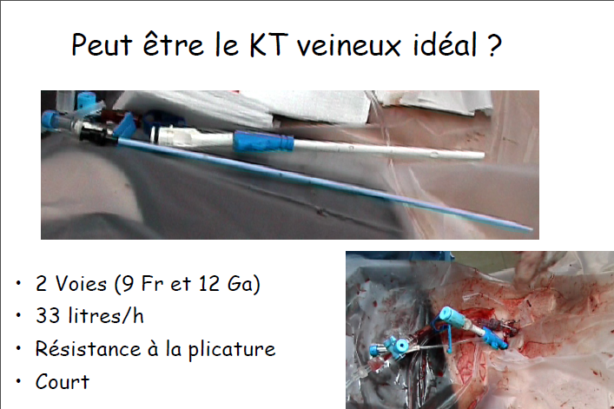
Abords vasculaires
 | 1000 ml cristalloïdes sans pression | 1000 ml cristalloïdes + pression de 30 mmHg
18 G | 30 min | 6.5 min
16 G | 18 min | 5 min
14 G | 9 min | 3.5 min

Slide 62
QCM 26
Le bilan biologique à demander en urgence chez un malade en état de choc hémorragique doit comporter:
  Bilan hépatique
  Groupe sanguin
  NFS
  Hémostase
  RAI

Slide 63
QCM 26
Le bilan biologique à demander en urgence chez un malade en état de choc hémorragique doit comporter:
  Bilan hépatique
  Groupe sanguin
  NFS
  Hémostase
  RAI

Slide 64
QCM 27
En cas du choc hémorragique, le remplissage vasculaire excessif expose aux complications suivantes:
    Hémodilution
    Alcalose metabolique
    Hypothermie
    Coagulopathie
    Majoration des pertes sanguines

Slide 65
QCM 27
En cas du choc hémorragique, le remplissage vasculaire excessif expose aux complications suivantes:
    Hémodilution
    Alcalose metabolique
    Hypothermie
    Coagulopathie
    Majoration des pertes sanguines

Slide 66
QCM 28
L’utilisation des colloïdes expose aux effets suivants:
  insuffisance rénale
  acidose hyperchloremique
  troubles de la coagulation
  accidents allergiques
  Pancréatite aigue
Notes:
A-c-d

Slide 67
QCM 28
L’utilisation des colloïdes expose aux effets suivants:
  insuffisance rénale
  acidose hyperchloremique
  troubles de la coagulation
  accidents allergiques
  Pancréatite aigue

Slide 68
QCM 29
Les objectifs tensionnels chez un malade présentant un état de choc hémorragique sans traumatisme crânien grave sont:
    PAM à 60-65 mmHg
    PAS à 80-90 mmHg
    PAD à 55 mmHg
    FC à 60 bpm
    Diurèse horaire de 2 cc/kg
Notes:
A-b

Slide 69
QCM 29
Les objectifs tensionnels chez un malade présentant un état de choc hémorragique sans traumatisme crânien grave sont:
    PAM à 60-65 mmHg
    PAS à 80-90 mmHg
    PAD à 55 mmHg
    FC à 60 bpm
    Diurèse horaire de 2 cc/kg

Slide 70
QCM 30
Les objectifs tensionnels chez un malade présentant un état de choc hémorragique avec traumatisme crânien grave sont:
    PAM à 90 mmHg
    PAS à 120 mmHg
    PAD à 55 mmHg
    FC à 60 bpm
    Diurèse horaire de 2 cc/kg

Slide 71
QCM 30
Les objectifs tensionnels chez un malade présentant un état de choc hémorragique avec traumatisme crânien grave sont:
    PAM à 90 mmHg
    PAS à 120 mmHg
    PAD à 55 mmHg
    FC à 60 bpm
    Diurèse horaire de 2 cc/kg

Slide 72
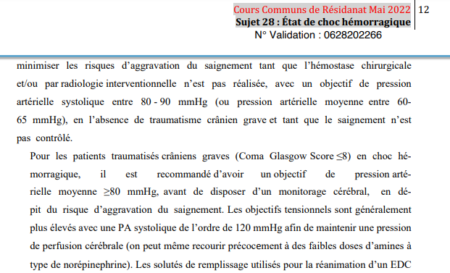

Slide 73
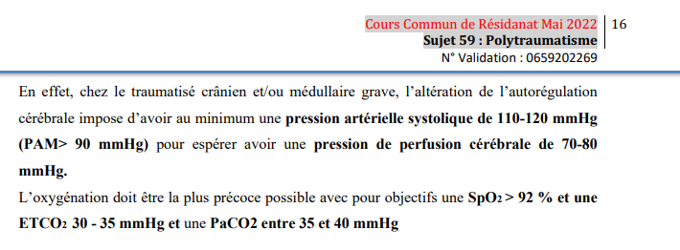

Slide 74
QCM 31
Les principaux objectifs de la transfusion de produits sanguins labiles au cours du choc hémorragique sont:
    Améliorer l’hémostase biologique
    Corriger l’anémie
    Améliorer la pression artérielle
    Améliorer le transport en oxygène.
    Accélérer le sevrage des catécholamines
Notes:
A-d

Slide 75
QCM 31
Les principaux objectifs de la transfusion de produits sanguins labiles au cours du choc hémorragique sont:
    Améliorer l’hémostase biologique
    Corriger l’anémie
    Améliorer la pression artérielle
    Améliorer le transport en oxygène.
    Accélérer le sevrage des catécholamines

Slide 76
QCM 32
Les objectifs transfusionnels chez un malade présentant un état de choc hémorragique sans traumatisme crânien grave sont:
    Hémoglobine ≥ 7 g/dl
    TP > 70%
    Plaquette > 100.000
    Fibrinogène > 1,5
    INR < 1
Notes:
A-d

Slide 77
QCM 32
Les objectifs transfusionnels chez un malade présentant un état de choc hémorragique sans traumatisme crânien grave sont:
    Hémoglobine ≥ 7 g/dl
    TP > 70%
    Plaquette > 100.000
    Fibrinogène > 1,5
    INR < 1

Slide 78
QCM 33
Les objectifs transfusionnels chez un malade présentant un état de choc hémorragique avec traumatisme crânien grave sont:
    Hémoglobine ≥ 7 g/dl
    TP > 70%
    Plaquette > 100.000
    Fibrinogène > 1,5
    INR < 1,5
Notes:
B-c-d-e

Slide 79
QCM 33
Les objectifs transfusionnels chez un malade présentant un état de choc hémorragique avec traumatisme crânien grave sont:
    Hémoglobine ≥ 7 g/dl
    TP > 70%
    Plaquette > 100.000
    Fibrinogène > 1,5
    INR < 1,5

Slide 80
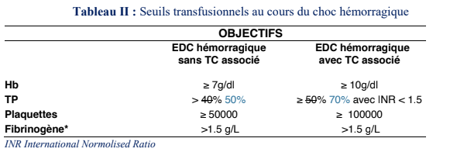

Slide 81
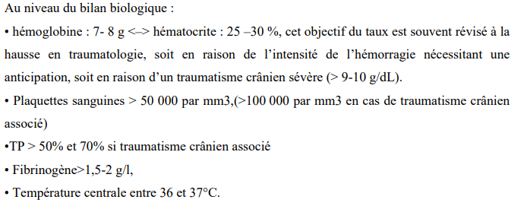

Slide 82
QCM 34
La transfusion massive expose au trouble électrolytique suivant:
  Hypokaliémie
  Hyponatrémie
  Hypocalcémie
  Hypomagnésémie
  Hypophosphorémie

Slide 83
QCM 34
La transfusion massive expose au trouble électrolytique suivant:
  Hypokaliémie
  Hyponatrémie
  Hypocalcémie
  Hypomagnésémie
  Hypophosphorémie

Slide 84
QCM 35
Un malade en état de choc hémorragique est à risque d’hypocalcémie ionisée dont les répercussions peuvent être:
  Arrêt circulatoire
  Troubles de l’hémostase
  Resistance cellulaire à l’insuline
  Défaillance cardiovasculaire
  Insuffisance surrénalienne

Slide 85
QCM 35
Un malade en état de choc hémorragique est à risque d’hypocalcémie ionisée dont les répercussions peuvent être:
  Arrêt circulatoire
  Troubles de l’hémostase
  Resistance cellulaire à l’insuline
  Défaillance cardiovasculaire
  Insuffisance surrénalienne

Slide 86
QCM 36
La réanimation d’un malade en état de choc hémorragique par saignement massif doit comporter :
  Transfusion des produits sanguins labiles
  Administration d’un anti fibrinolytique
  Prévention de l’hypothermie
  Chirurgie d’hémostase
  Administration du facteur VII activé
Notes:
A-b-c

Slide 87
QCM 36
La réanimation d’un malade en état de choc hémorragique par saignement massif doit comporter :
  Transfusion des produits sanguins labiles
  Administration d’un anti fibrinolytique
  Prévention de l’hypothermie
  Chirurgie d’hémostase
  Administration du facteur VII activé

Slide 88
QCM 37
La réanimation d’un malade en état de choc hémorragique et qui présente un fracas de la rate et une fracture fermée du fémur gauche doit comporter à la phase initiale:
  Transfusion sanguine
  Administration d’un anti fibrinolytique
  Prévention de l’hypothermie
  Ostéosynthèse de la fracture du fémur
  Splénectomie d’hémostase si pas de réponse à la réanimation
Notes:
A-b-c-e

Slide 89
QCM 37
La réanimation d’un malade en état de choc hémorragique et qui présente un fracas de la rate et une fracture fermée du fémur gauche doit comporter à la phase initiale:
  Transfusion sanguine
  Administration d’un anti fibrinolytique
  Prévention de l’hypothermie
  Ostéosynthèse de la fracture du fémur
  Splénectomie d’hémostase si pas de réponse à la réanimation

Slide 90
QCM 38
En cas d’un choc hémorragique par rupture des varices œsophagiennes, l’hémostase doit faire appel en premier lieu à:
  Chirurgie
  Embolisation
  Sonde de blakemore
  Le ballonnet de Bakri
  Geste endoscopique

Slide 91
QCM 38
En cas d’un choc hémorragique par rupture des varices œsophagiennes, l’hémostase doit faire appel en premier lieu à:
  Chirurgie
  Embolisation
  Sonde de blakemore
  Le ballonnet de Bakri
  Geste endoscopique

Slide 92
QCM 39
Les critères de gravité d’un choc hémorragique par surdosage en anti-vitamines K sont :
  L’abondance du saignement
  Le retentissement hémodynamique.
  La localisation intracérébrale
  Absence de moyens de contrôle du saignement.
  L’administration de complexe prothrombinique
Notes:
A-b-c-d

Slide 93
QCM 39
Les critères de gravité d’un choc hémorragique par surdosage en anti-vitamines K sont :
  L’abondance du saignement
  Le retentissement hémodynamique.
  La localisation intracérébrale
  L’absence de moyens de contrôle du saignement.
  L’administration de complexe prothrombinique

Slide 94
QCM 40
Une hémorragie du postpartum compliquée d’un choc hémorragique peut faire appel aux mesures hémostatiques suivantes:
    une réparation coelioscopique
    une ligature chirurgicale des pédicules vasculaires,
    une hystéroscopie
    une embolisation vasculaire
    une hystérectomie d’hémostase
Notes:
B-d-e

Slide 95
QCM 40
Une hémorragie du postpartum compliquée d’un choc hémorragique peut faire appel aux mesures hémostatiques suivantes:
    une réparation coelioscopique
    une ligature chirurgicale des pédicules vasculaires
    une hystéroscopie
    une embolisation vasculaire
    une hystérectomie d’hémostase

Slide 96
QCM 41
Un état de choc dans un contexte de traumatisme grave :
  a-est hypovolémique dans 80% des cas
  b- peut être du à des plaies du scalp
  c- peut être d’origine cardiogénique
  d- s’améliore souvent par un remplissage vasculaire abondant
  e- nécessite toujours une hémostase chirurgicale

Slide 97
QCM 41
Un état de choc dans un contexte de traumatisme grave :
  a-est hypovolémique dans 80% des cas
  b- peut être du à des plaies du scalp
  c- peut être d’origine cardiogénique
  d- s’améliore souvent par un remplissage vasculaire abondant
  e- nécessite toujours une hémostase chirurgicale

Slide 98
QCM 42
La prise en charge du choc hémorragique impose :
  a- La transfusion sanguine
  b- Le remplissage vasculaire abondant
  c- Le contrôle du saignement
  d- Les catécholamines
  e- Le réchauffement
Notes:
A-c-d-e

Slide 99
QCM 42
La prise en charge du choc hémorragique impose
  a- La transfusion sanguine
  b- Le remplissage vasculaire abondant
  c- Le contrôle du saignement
  d- Les catécholamines
  e- Le réchauffement

Slide 100
QCM 43
Les propositions suivantes sont compatibles avec le principe de « Damage Control Surgery » :
    Mise en place d’un packing pour un fracas hépatique
    Fixateur externe pour une fracture ouverte du fémur
    Hépatectomie d’hémostase
    Néphrectomie pour un hemoretroperitoine
    Ostéosynthèse d’un fracas du bassin
Notes:
A-b

Slide 101
QCM 43
Les propositions suivantes sont compatibles avec le principe de « Damage Control Surgery » :
    Mise en place d’un packing pour un fracas hépatique
    Fixateur externe pour une fracture ouverte du fémur
    Hépatectomie d’hémostase
    Néphrectomie pour un hemoretroperitoine
    Ostéosynthèse d’un fracas du bassin

Slide 102
QCM 44
Les propositions suivantes sont compatibles avec le principe de « Damage Control rescucitation » :
    Remplissage excessif
    Lutte contre l’hypothermie
    Transfusion d’une poche de PFC pour chaque trois culots globulaires administrés
    Prévention de la coagulopathie
    Optimisation de la perfusion des organes
Notes:
B-d-e

Slide 103
QCM 44
Les propositions suivantes sont compatibles avec le principe de « Damage Control rescucitation » :
    Remplissage excessif
    Lutte contre l’hypothermie
    Transfusion d’une poche de PFC pour chaque trois culots globulaires administrés
    Prévention de la coagulopathie
    Optimisation de la perfusion des organes

Slide 104
Evaluation B

Slide 105
Cas clinique 1
Mr X âgé de 72 ans admis en salle de déchoquage pour hémorragie digestive extériorisée sous forme d’hématémèse.
Ses antécédents sont : un diabète type 2 sous Glucophage 1000 : 1 cp*2/j ; une HTA sous Ramipril 5 mg*2/j, une ACFA sous Sintrom : ½ cp/j et cordarone 1 cp/j ; Une cardiopathie ischémique avec pose d’un stent actif depuis 10 mois sous Aspégic100 : 1 sachet/j, Clopidogrel 75 : 1cp/j, tahor40 : 1cp/j, cincor2.5 mg : 1cp/j.

Slide 106
Cas clinique 1
A l’examen clinique : Somnolent, pas de déficit sensitivo-moteur, PA = 100/40 mmHg, Fc= 82 bpm, des marbrures, FR=25 cpm, SpO2 = 94% (AA), auscultation cardio-pulmonaire sans anomalies, abdomen souple dépressible indolore, TR : mélénas.
A la biologie : Groupe sanguin = A positif, GB=12000/mm3, Hb = 6.5 g/dl, plaquettes = 179000/mm3, Glycémie = 9.8mmol/l, Na+= 146 mmol/l, K+=2.9 mmol/l, créatininémie = 110 µmol/l, CRP= 13 mg/l, INR = 4.1.

Slide 107
1- Enumérer les facteurs de gravité chez ce patient ?
  Marbrures
  cardiopathie ischémique
  Clopidogrel
  Sintrom
  INR = 4.1.

Slide 108
1- Enumérer les facteurs de gravité chez ce patient ?
  Marbrures
  cardiopathie ischémique
  Clopidogrel
  Sintrom
  INR = 4.1.
Notes:
72 ans
cardiopathie ischémique
Aspégic100 : 1 sachet/j, Clopidogrel 75 : 1cp/j, Sintrom : ½ cp/j; cordarone 1 cp/j ;
cincor2.5 mg : 1cp/j; Ramipril 5 mg*2/j
Hb = 6.5 g/dl,
INR = 4.1.
créatininémie = 110 µmol/l

Slide 109
2- Quels autres examens complémentaires demandez-vous ?
  FOGD
  ECG
  Troponine
  ETO
  Echographie rénale

Slide 110
2- Quels autres examens complémentaires demandez-vous ?
  FOGD
  ECG
  Troponine
  ETO
  Echographie rénale

Slide 111
3. Quelle est votre conduite thérapeutique ?
  PPSB
  Vit K
  Transfusion sanguine
  Hémostase chirurgicale
  Oxygénothérapie

Slide 112
3. Quelle est votre conduite thérapeutique ?
  PPSB
  Vit K
  Transfusion sanguine
  Hémostase chirurgicale
  Oxygénothérapie
Notes:
Conditionnement
Optimisation de l’hémostase (PPSB, Vit K)
Transfusion sanguine (Hb 9 à 10 g)
Optimisation de la perfusion des organes (PAM > 65 mmHg, PAD > 50 mmHg, catécholamines)
Oxygénothérapie
Hémostase endoscopique
Réchauffement

Slide 113
4. Préciser les éléments de surveillance cliniques et biologiques.
  État de conscience
  Diurèse
  Aspect du lavage gastrique
  Lactatémie
  hémoglobine

Slide 114
4. Préciser les éléments de surveillance cliniques et biologiques.
  État de conscience
  Diurèse
  Aspect du lavage gastrique
  Lactatémie
  hémoglobine

Slide 115
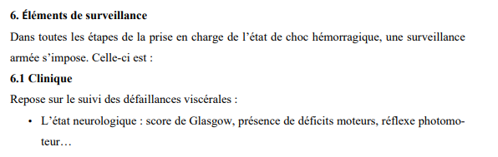
4. Préciser les éléments de surveillance cliniques et biologiques.

Slide 116
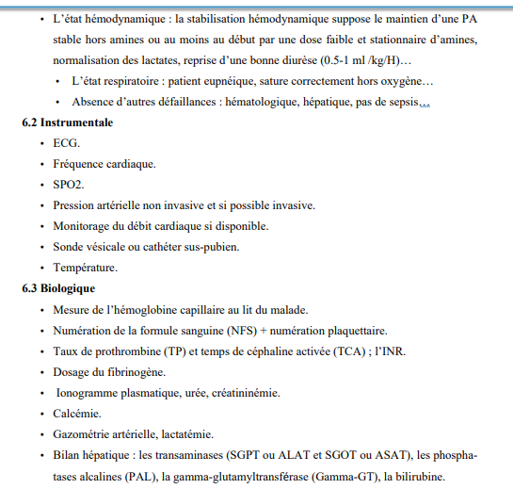
4. Préciser les éléments de surveillance cliniques et biologiques.

Slide 117
Cas clinique 2
Un patient âgé de 25 ans et amené aux urgences pour traumatisme grave.
Il présente un état de choc hémorragique stabilisé par le remplissage vasculaire, la transfusion de 4 culots globulaires et le recours à 2 mg/h de noradrénaline.
Le malade ne présente pas de saignement extériorisé. Les quatre membres sont d’aspect normal.
Une radiographie du thorax et une échographie abdominale faites au lit du malade sont normales.

Slide 118
1-Quelle serait la cause la plus probable du saignement?
  Saignement intracérébral
  Fracas du bassin
  Tamponnade cardiaque
  Saignement dans le tube digestif
  Hématome du cuir chevelu

Slide 119
1-Quelle serait la cause la plus probable du saignement?
  Saignement intracérébral
  Fracas du bassin
  Tamponnade cardiaque
  Saignement dans le tube digestif
  Hématome du cuir chevelu

Slide 120
2- Quel autre examen de débrouillage demandez-vous ?
  Radiographie du bassin
  Bodyscanner
  NFS
  Echographie cardiaque
  FOGD

Slide 121
2-Quel autre examen de débrouillage demandez-vous ?
  Radiographie du bassin
  Bodyscanner
  NFS
  Echographie cardiaque
  FOGD

Slide 122
3-Quel geste thérapeutique envisager vous ?
  Embolisation
  Ostéosynthèse du fracas du bassin
  TNO
  Désarticulation
  Pantalon du choc

Slide 123
3-Quel geste thérapeutique envisager vous ?
  Embolisation
  Ostéosynthèse du fracas du bassin
  TNO
  Désarticulation
  Pantalon du choc

Slide 124
4- Quelles autres mesures de réanimation prescrivez-vous ?
  PAI
  Transfusion de PSL
  Prévention de l’hypothermie
  Antifibrinolytique
  Vitamine K

Slide 125
4- Quelles autres mesures de réanimation prescrivez-vous ?
  PAI
  Transfusion de PSL
  Prévention de l’hypothermie
  Antifibrinolytique
  Vitamine K
Notes:
Conditionnement (PAI +++)
-Transfusion PSL
-Prevention de l’hypothermie
-Antifibrinolytique
-Calcium
-Oxygénothérapie

Slide 126
5- Préciser les objectifs tensionnels et transfusionnels chez ce malade.
  PAD > 50 mmHg
  PAM à 65 mmHg
  PAS > 120 mmHg
  Hb à 9 g/dl
  Plq > 50000 par mm3

Slide 127
9- Préciser les objectifs tensionnels et transfusionnels chez ce malade.
  PAD > 50 mmHg
  PAM à 65 mmHg
  PAS > 120 mmHg
  Hb à 9 g/dl
  Plq > 50000 par mm3

Slide 129
Cas clinique 3
Mr A F, âgé de 25 ans et sans antécédents, est admis en réanimation pour polytraumatisme : fractures des cotes, contusion hépatique sans hémoperitoine, fracture fermée de la jambe gauche.
A la douzième heure d’hospitalisation, le malade présente une hypotension, tachycardie et une déglobulisation à 6 g/dl, nécessitant le remplissage vasculaire et le recours aux catécholamines.

Slide 130
1-Quel est le diagnostic le plus probable.
  EDC hémorragique
  PNO compressif
  Tamponnade
  Choc médullaire
  Embolie graisseuse

Slide 131
1-Quel est le diagnostic le plus probable.
  EDC hémorragique
  PNO compressif
  Tamponnade
  Choc médullaire
  Embolie graisseuse

Slide 132
2- Quels examens complémentaires prescrivez-vous à but étiologique.
  Radiographie du thorax
  Echographie abdominale
  ETT
  NFS
  Bodyscanner

Slide 133
2- Quels examens complémentaires prescrivez-vous à but étiologique.
  Radiographie du thorax
  Echographie abdominale
  ETT
  NFS
  Bodyscanner

Slide 134
3- Quelles mesures thérapeutiques démarrez-vous dans l’attente du bilan étiologique.
  PAI
  Transfusion PSL
  Prévention de l’hypothermie
  Ventilation mécanique
  Sulfate de magnésium

Slide 135
3- Quelles mesures thérapeutiques démarrez-vous dans l’attente du bilan étiologique.
  PAI
  Transfusion PSL
  Prévention de l’hypothermie
  Ventilation mécanique
  Sulfate de magnésium

Slide 136
Cas clinique 4
Patiente âgée de 65 ans, hypertendue sous Amlor® 5mg : 1 comprimé * 2 /jour, opérée le matin pour une prothèse totale du genou gauche sous rachianesthésie sans incidents.

Slide 137
Cas clinique 4
Quatre heures après la chirurgie, la patiente a présenté une altération de l’état de conscience, avec à l’examen clinique : GCS à 13/15, pupilles en position intermédiaire, PA = 75/48 mmHg, Fc = 130 bpm, polypnée à 30 cpm, SpO2 = 98% à l’air ambiant, avec pâleur cutanéo-muqueuse généralisée et extrémités froides.

Slide 138
1- Quelle est l’étiologie la plus probable de cette altération hémodynamique ?
  Embolie pulmonaire
  Choc anaphylactique
  IDM
  Saignement postopératoire
  Bloc sympathique retardé

Slide 139
1- Quelle est l’étiologie la plus probable de cette altération hémodynamique ?
  Embolie pulmonaire
  Choc anaphylactique
  IDM
  Saignement postopératoire
  Bloc sympathique retardé

Slide 140
2-Quel est l’élément clinique qui permet de confirmer votre hypothèse diagnostique ?
Examen des mollets
Recherche des éruptions cutanéo-muqueuses
Evaluation des ROT
Evaluation du site opératoire (Redans, pansements)
Prélevement de la température

Slide 141
2 -Quel est l’élément clinique qui permet de confirmer votre hypothèse diagnostique ?
Examen des mollets
Recherche des éruptions cutanéo-muqueuses
Evaluation des ROT
Evaluation du site opératoire (Redons, pansements)
Prélevement de la température

Slide 142
3-Quel bilan biologique allez-vous effectuer en urgence ?
  Troponine
  D-Dimeres
  Nt-Pro BNP
  Glycémie
  NFS

Slide 143
3-Quel bilan biologique allez-vous effectuer en urgence ?
  Troponine
  D-Dimeres
  Nt-Pro BNP
  Glycémie
  NFS

Slide 144
4-Quelle serait votre conduite à tenir immédiate ?
  Refroidissement du genou opéré
  Conditionnement
  Transfusion
  Anti-fibrinolytique
  Calcium

Slide 145
4- Quelle serait votre conduite à tenir immédiate ?
  Refroidissement du genou opéré
  Conditionnement
  Transfusion
  Anti-fibrinolytique
  Calcium
Notes:
-Conditionnement
-Monitorage
-Transfusion +++
-Optimisation perfusion des organes
-Anti-fibrinolytique
-Calcium
-Réchauffement

Slide 146
Cas Clinique 5
Monsieur M, âgé de 78 ans, consulte aux urgences pour hématémèse de grande abondance.
Antécédents : HTA depuis 10 ans sous Lopril 50 1cp*3/j, cincor 2.5 1cp/j, fibrillation auriculaire chronique sous AVK (sintrom : ½ cp /j), suivi pour gonarthrose avec notion de prise d’AINS récente
L’examen initial trouve : un patient agité, pale, polypneique à 26 cpm, Spo2=96% à l’AA, auscultation normale, PA=75/45 mmhg, FC=60 bpm, extrémités froides
Abdomen souple et dépressible, indolore, TR=méléna

Slide 147
1- Les éléments de gravité chez ce patient sont :
L’âge
L’anticoagulation
La prise du Cincor
L’atteinte rhumatismale
L’état d’oxygénation

Slide 148
1- Les éléments de gravité chez ce patient sont :
L’âge
L’anticoagulation
La prise du Cincor
L’atteinte rhumatismale
L’état d’oxygénation

Slide 149
2.La prise en charge initiale consiste en :
Deux voies veineuses de bon calibre
Remplissage par Albumine
Monitorage Hémodynamique
Prescription des amines vasoactives en première intention
Prescription de l’acide Tranexamique

Slide 150
2. La prise en charge initiale consiste en :
Deux voies veineuses de bon calibre
Remplissage par Albumine
Monitorage Hémodynamique
Prescription des amines vasoactives en première intention
Prescription de l’acide Tranexamique

Slide 151
3. Le bilan biologique à demander en urgence chez ce patient doit comporter :
Numération formule sanguine
Bilan d’hémostase
Bilan hépatique
Groupe sanguin
RAI

Slide 152
3. Le bilan biologique à demander en urgence chez ce patient doit comporter :
Numération formule sanguine
Bilan d’hémostase
Bilan hépatique
Groupe sanguin
RAI

Slide 153
La biologie montre : GS= O +, Hb=6g/dl, INR=7, TP=11%, fibrinémie=1gr/L, plaquettes =75000
4/ La correction des troubles de l’hémostase consiste en :
Prescription de PPSB 25UI/kg
Transfusion des plaquettes
Prescription de vitamine K
Transfusion des culots globulaires
Prescription de Fibrinogène

Slide 154
La biologie montre : GS= O +, Hb=6g/dl, INR=7, TP=11%, fibrinémie=1gr/L, plaquettes =75000
4/ La correction des troubles de l’hémostase consiste en :
Prescription de PPSB 25UI/kg
Transfusion des plaquettes
Prescription de vitamine K
Transfusion des culots globulaires
Prescription de Fibrinogène

Slide 155
5. L’examen clé à demander chez ce patient :
Scanner abdominal
Coloscopie
Fibroscopie Digestive
Echographie abdominale
Echocardiographie Trans Thoracique

Slide 156
L’examen clé à demander chez ce patient :
Scanner abdominal
Coloscopie
Fibroscopie Digestive
Echographie abdominale
Echocardiographie Trans Thoracique

Slide 157
Bonne chance

